Slide 1
Вычислительная математика: лабораторные работы Второе занятие
Гусева Евгения Кирилловна, аспирант кафедры информатики и вычислительной математики
evgeniya.guseva.k@gmail.com

Slide 2
Список тем – 14 баллов
1. Погрешности вычислений – упражнение, 0.5 баллов
2. Линейные системы уравнений – 3 балла
3. Нелинейные системы уравнений – 2 балла
4. Метод наименьших квадратов – 2 балла
5. Интерполяция функций – 2 балла
6. Численное интегрирование – 2 балла
7. Задачи Коши для ОДУ – 3-4 балла
Сдача всех лабораторных работ – необходимое условие получения оценки

Slide 3
Хронология выдачи задач – 11 занятий
1. Погрешности вычислений – вводное занятие
2. Линейные системы уравнений – 1 занятие
3. Нелинейные системы уравнений – 2 занятие
4. Метод наименьших квадратов – 4 занятие
5. Интерполяция функций – 5 занятие
6. Численное интегрирование – 7 занятие
7. Задачи Коши для ОДУ – 8 занятие
Посещение – 0.5 балл за присутствие на 8 занятиях
-0.5 баллов за первую часть при сдачи после МНК

Slide 4

Нелинейные уравнения и системы алгебраических уравнений
$\left\{\begin{aligned}f_{1}\left(x_{1},x_{2},…,x_{n}\right)=0 \\ f_{2}\left(x_{1},x_{2},…,x_{n}\right)=0 \\ ⋯⋯⋯⋯⋯⋯⋯⋯ \\ f_{n}\left(x_{1},x_{2},…,x_{n}\right)=0\end{aligned}\right.$ $↔$ $f\left(x\right)=0$
Метод простой итерации
Метод Ньютона

Slide 5
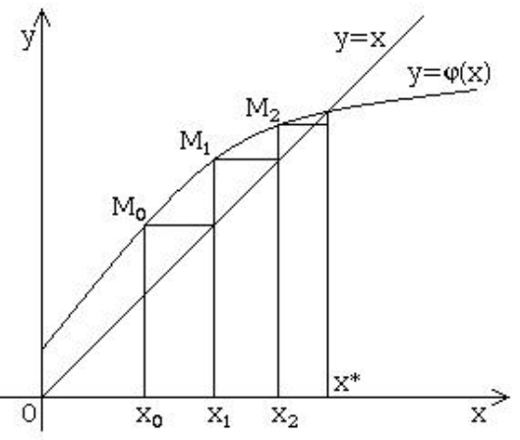
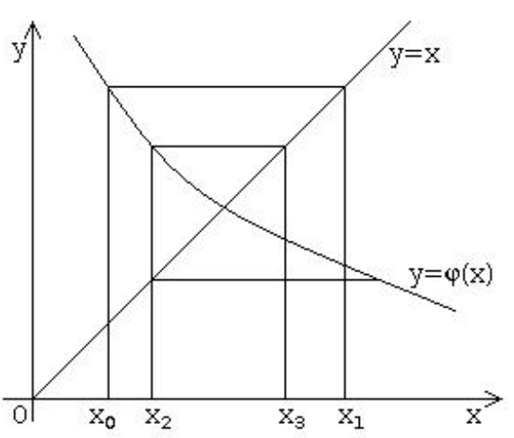
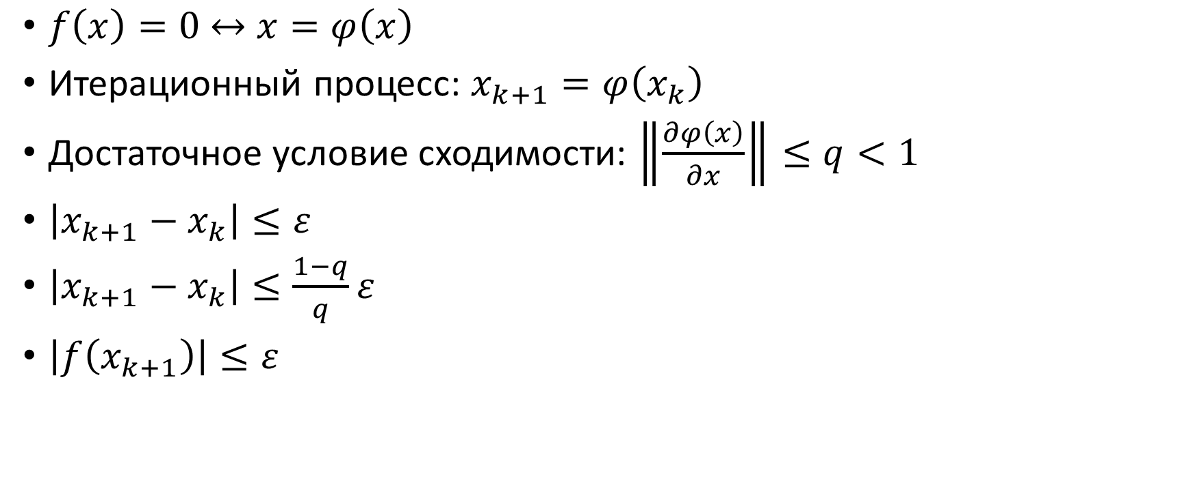
Метод простой итерации
$f\left(x\right)=0$ $↔$ $x=φ\left(x\right)$
Итерационный процесс: $x_{k+1}=φ\left(x_{k}\right)$
Достаточное условие сходимости: $\left\|\frac{∂φ\left(x\right)}{∂x}\right\|≤q<1$
$\left|x_{k+1}−x_{k}\right|≤ε$
$\left|x_{k+1}−x_{k}\right|≤\frac{1−q}{q}ε$
$\left|f\left(x_{k+1}\right)\right|≤ε$

Slide 6
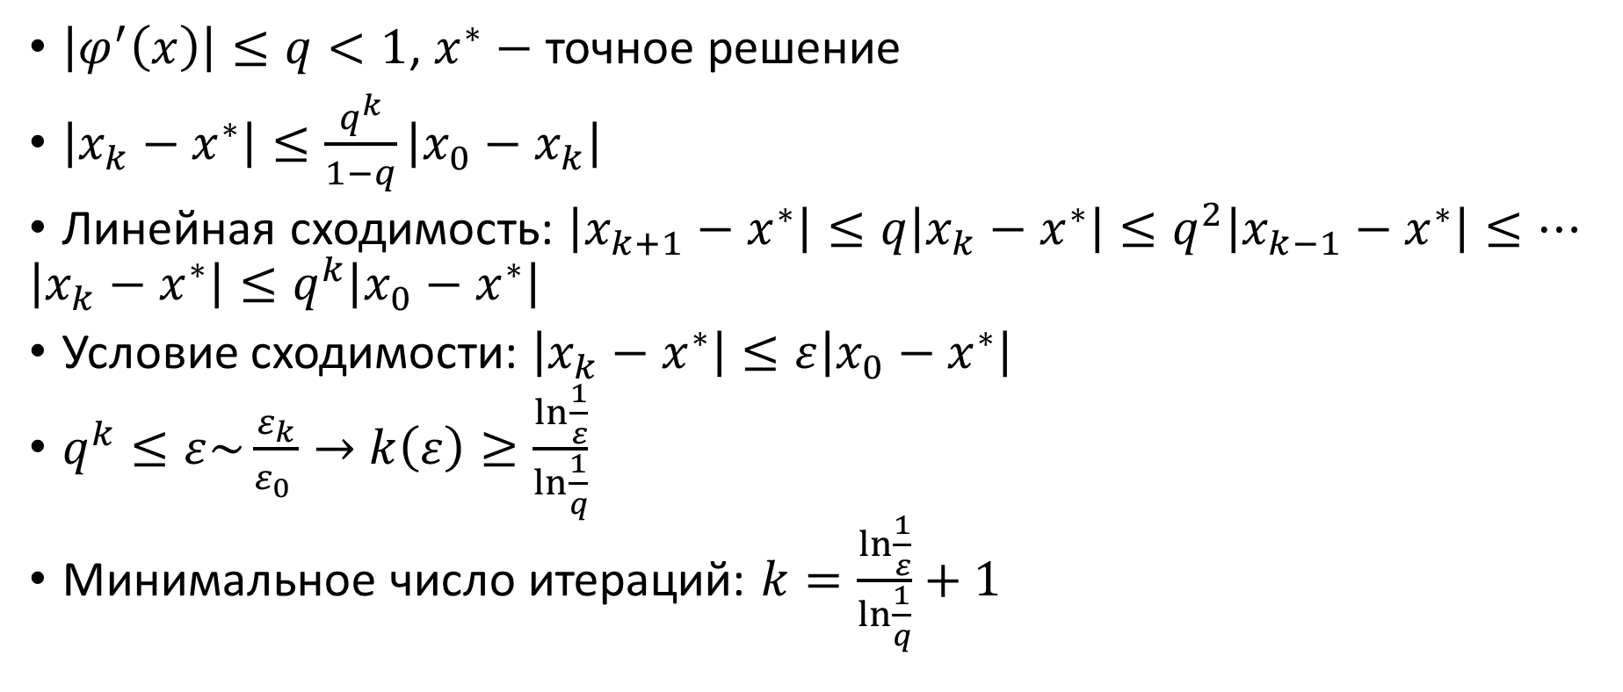
Число итераций
$\left|φ^{′}\left(x\right)\right|≤q<1$, $x^{∗}−$ точное решение
$\left|x_{k}−x^{∗}\right|≤\frac{q^{k}}{1−q}\left|x_{0}−x_{k}\right|$
Линейная сходимость: $\left|x_{k+1}−x^{∗}\right|≤q\left|x_{k}−x^{∗}\right|≤q^{2}\left|x_{k−1}−x^{∗}\right|≤…$
$$\left|x_{k}−x^{∗}\right|≤q^{k}\left|x_{0}−x^{∗}\right|$$
Условие сходимости: $\left|x_{k}−x^{∗}\right|≤ε\left|x_{0}−x^{∗}\right|$
$q^{k}≤ε\sim \frac{ε_{k}}{ε_{0 }}→$ $k\left(ε\right)≥\frac{\ln{\frac{1}{ε}}}{\ln{\frac{1}{q}}}$
Минимальное число итераций: $k=\frac{\ln{\frac{1}{ε}}}{\ln{\frac{1}{q}}}+1$

Slide 7
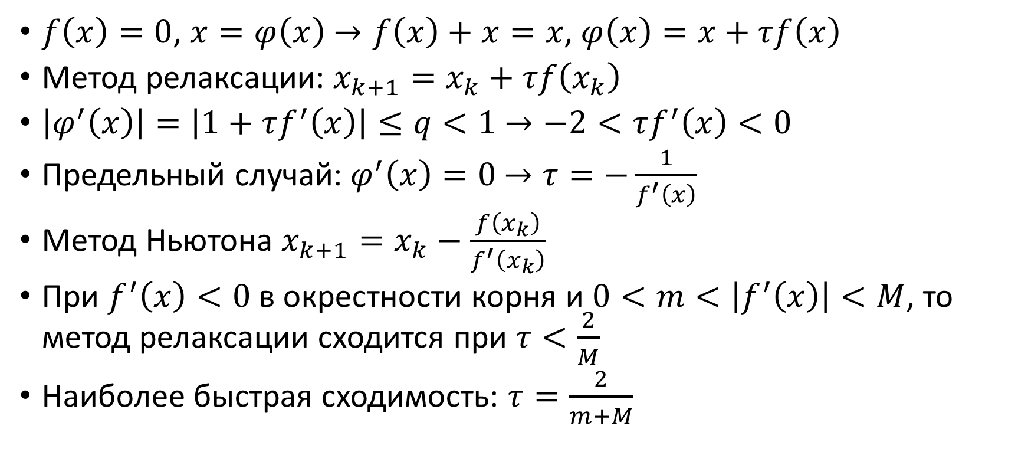
Обобщение метода простой итерации
$f\left(x\right)=0$, $x=φ\left(x\right)$ $→f\left(x\right)+x=x$, $φ\left(x\right)=x+τf\left(x\right)$
Метод релаксации: $x_{k+1}=x_{k}+τf\left(x_{k}\right)$
$\left|φ^{′}\left(x\right)\right|=\left|1+τf^{′}\left(x\right)\right|≤q<1$ $→−2<τf^{′}\left(x\right)<0$
Предельный случай: $φ^{′}\left(x\right)=0$ $→τ=−\frac{1}{f^{′}\left(x\right)}$
Метод Ньютона $x_{k+1}=x_{k}−\frac{f\left(x_{k}\right)}{f^{′}\left(x_{k}\right)}$
При $f^{′}\left(x\right)<0$ в окрестности корня и $0<m<\left|f^{′}\left(x\right)\right|<M$, то метод релаксации сходится при $τ<\frac{2}{M}$
Наиболее быстрая сходимость: $τ=\frac{2}{m+M}$

Slide 8
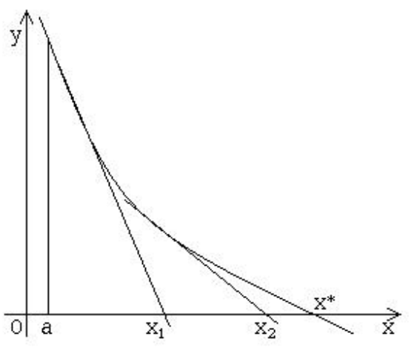
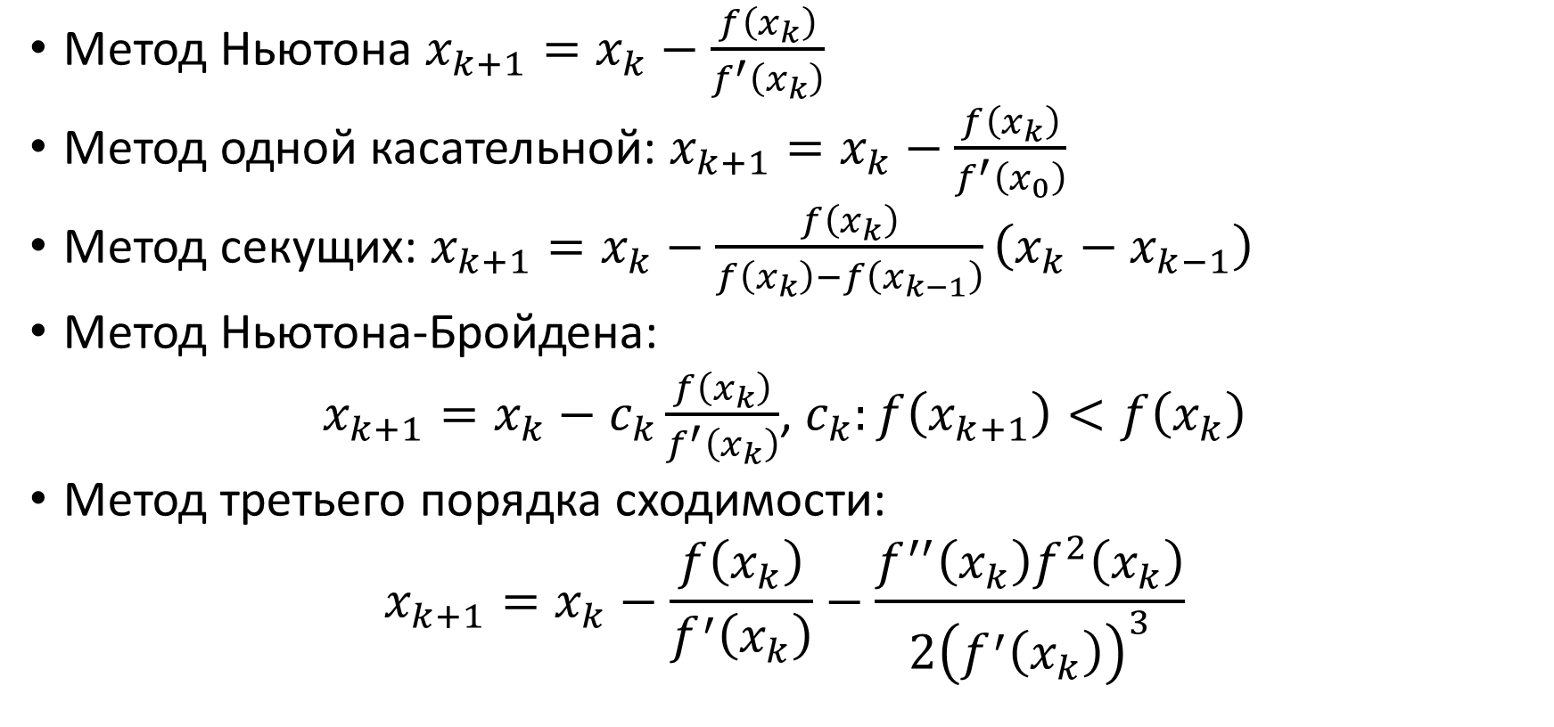
Метод Ньютона и модификации
Метод Ньютона $x_{k+1}=x_{k}−\frac{f\left(x_{k}\right)}{f^{′}\left(x_{k}\right)}$
Метод одной касательной: $x_{k+1}=x_{k}−\frac{f\left(x_{k}\right)}{f^{′}\left(x_{0}\right)}$
Метод секущих: $x_{k+1}=x_{k}−\frac{f\left(x_{k}\right)}{f\left(x_{k}\right)−f\left(x_{k−1}\right)}\left(x_{k}−x_{k−1}\right)$
Метод Ньютона-Бройдена:
$x_{k+1}=x_{k}−c_{k}\frac{f\left(x_{k}\right)}{f^{′}\left(x_{k}\right)}$, $c_{k}:f\left(x_{k+1}\right)<f\left(x_{k}\right)$
Метод третьего порядка сходимости:
$$x_{k+1}=x_{k}−\frac{f\left(x_{k}\right)}{f^{′}\left(x_{k}\right)}−\frac{f^{′′}\left(x_{k}\right)f^{2}\left(x_{k}\right)}{2{\left(f^{′}\left(x_{k}\right)\right)}^{3}}$$

Slide 9
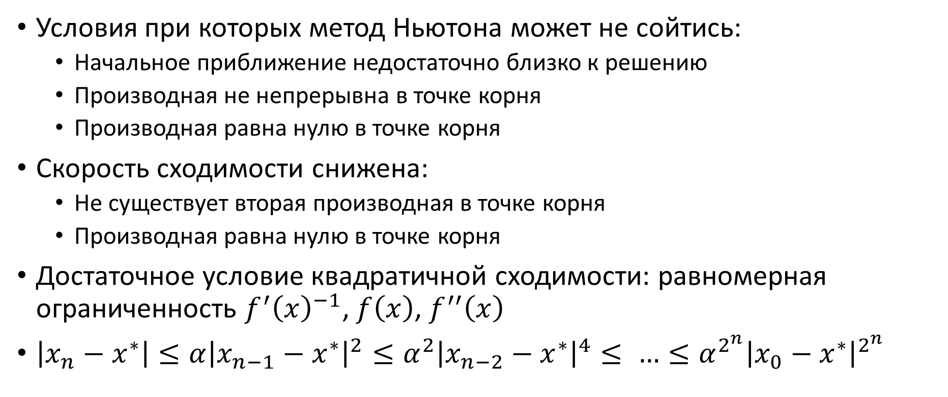
Проблемы метода Ньютона
Условия при которых метод Ньютона может не сойтись:
Начальное приближение недостаточно близко к решению
Производная не непрерывна в точке корня
Производная равна нулю в точке корня
Скорость сходимости снижена:
Не существует вторая производная в точке корня
Производная равна нулю в точке корня
Достаточное условие квадратичной сходимости: равномерная ограниченность $f^{′}{\left(x\right)}^{−1}$, $f\left(x\right)$, $f^{′′}\left(x\right)$
$\left|x_{n}−x^{∗}\right|≤α{\left|x_{n−1}−x^{∗}\right|}^{2}≤α^{2}{\left|x_{n−2}−x^{∗}\right|}^{4}≤ …≤α^{2^{n}}{\left|x_{0}−x^{∗}\right|}^{2^{n}}$

Slide 10
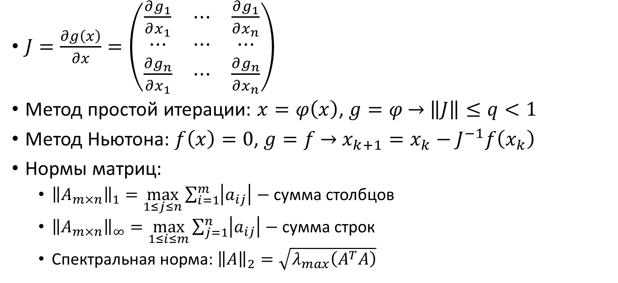
Системы уравнений
$J=\frac{∂g\left(x\right)}{∂x}=\left(\begin{matrix}\frac{∂g_{1}}{∂x_{1}} & ⋯ & \frac{∂g_{1}}{∂x_{n}} \\ ⋯ & ⋯ & ⋯ \\ \frac{∂g_{n}}{∂x_{1}} & ⋯ & \frac{∂g_{n}}{∂x_{n}}\end{matrix}\right)$
Метод простой итерации: $x=φ\left(x\right)$, $g=φ$ $→$ $\left\|J\right\|≤q<1$
Метод Ньютона: $f\left(x\right)=0$, $g=f$ $→$ $x_{k+1}=x_{k}−J^{−1}f\left(x_{k}\right)$
Нормы матриц:
${\left\|A_{m×n}\right\|}_{1}=\max_{1≤j≤n}{\sum_{i=1}^{m}{\left|a_{ij}\right|}}$ $−$ сумма столбцов
${\left\|A_{m×n}\right\|}_{∞}=\max_{1≤i≤m}{\sum_{j=1}^{n}{\left|a_{ij}\right|}}$ $−$ сумма строк
Спектральная норма: ${\left\|A\right\|}_{2}=\sqrt{λ_{max}\left(A^{T}A\right)}$

Slide 11
Локализация корней уравнения
Графическая – для одного уравнения
Программная – для системы уравнений

Slide 12
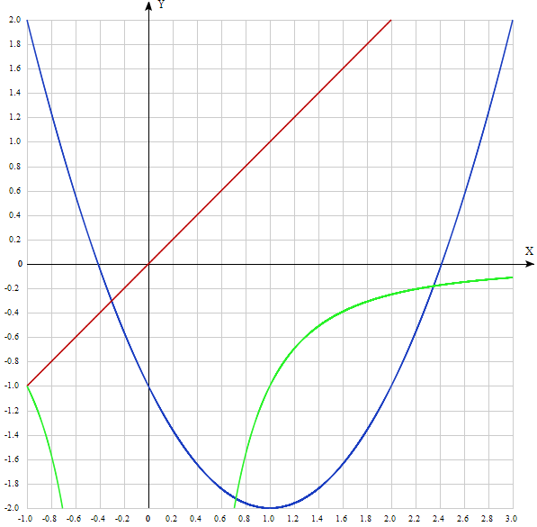




Пример
$$y=x$$
$x^{2}−2x−1=0$
$x=\frac{x^{2}−1}{2}$, $φ^{′}=x$
$x=2+\frac{1}{x}$, $φ^{′}=−\frac{1}{x^{2}}$
$x∈[−0.45,−0.4]$
$x∈\left[2.4, 2.45\right]$
$$y=−\frac{1}{x^{2}}$$
$$y=x^{2}−2x−1$$

Slide 13
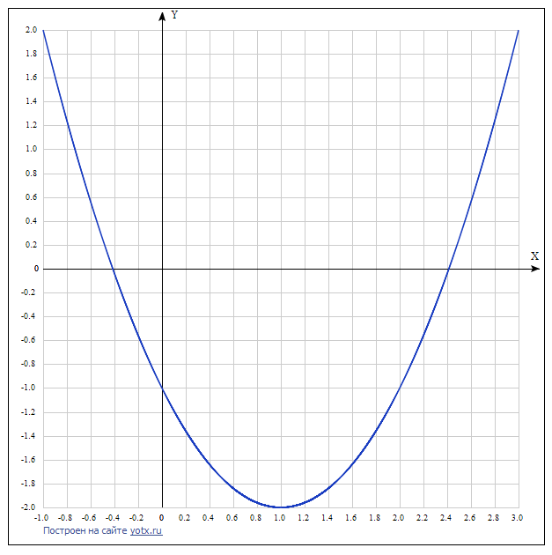
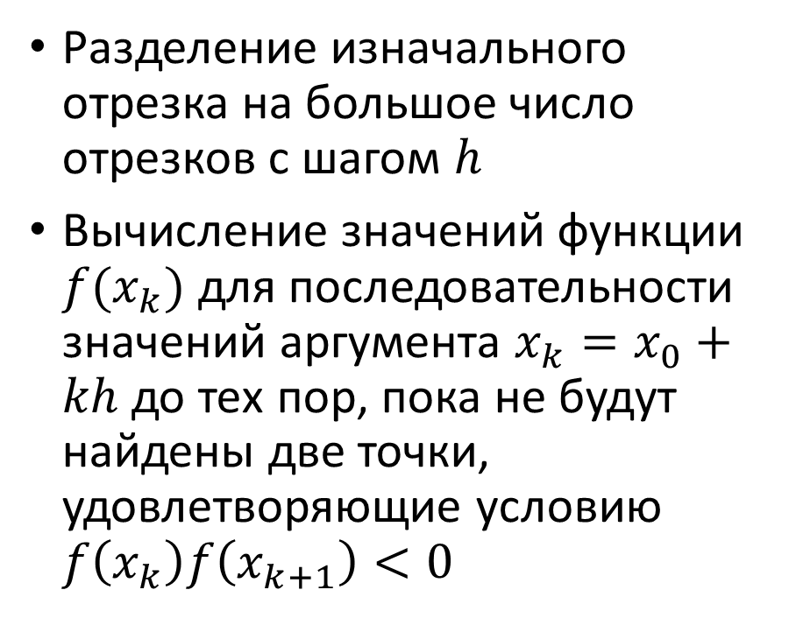
Наивный алгоритм
Разделение изначального отрезка на большое число отрезков с шагом $h$
Вычисление значений функции $f(x_{k})$ для последовательности значений аргумента $x_{k}=x_{0}+kh$ до тех пор, пока не будут найдены две точки, удовлетворяющие условию $f\left(x_{k}\right)f\left(x_{k+1}\right)<0$

Slide 14
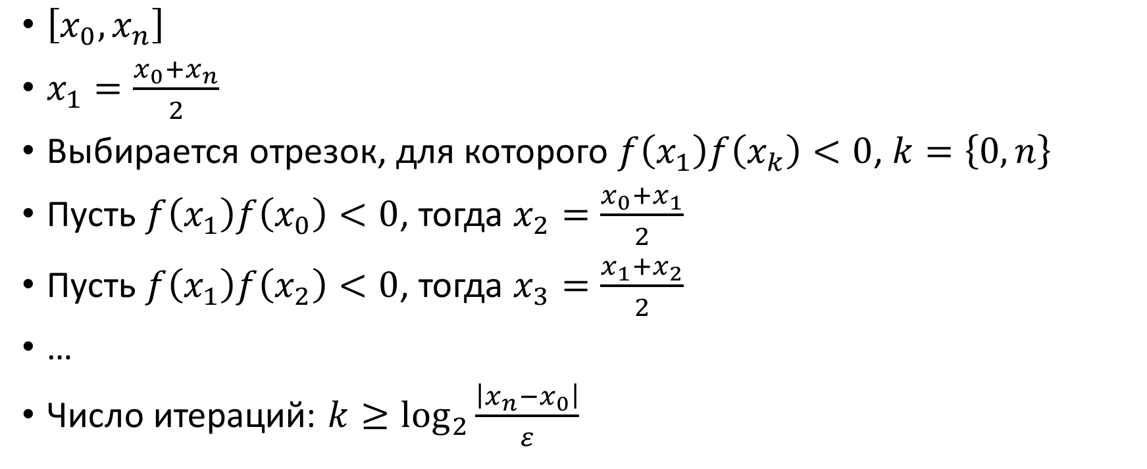
Метод половинного деления
$\left[x_{0},x_{n}\right]$
$x_{1}=\frac{x_{0}+x_{n}}{2}$
Выбирается отрезок, для которого $f\left(x_{1}\right)f\left(x_{k}\right)<0$, $k=\left\{0,n\right\}$
Пусть $f\left(x_{1}\right)f\left(x_{0}\right)<0$, тогда $x_{2}=\frac{x_{0}+x_{1}}{2}$
Пусть $f\left(x_{1}\right)f\left(x_{2}\right)<0$, тогда $x_{3}=\frac{x_{1}+x_{2}}{2}$
…
Число итераций: $k≥\log_{2}{\frac{\left|x_{n}−x_{0}\right|}{ε}}$

Slide 15
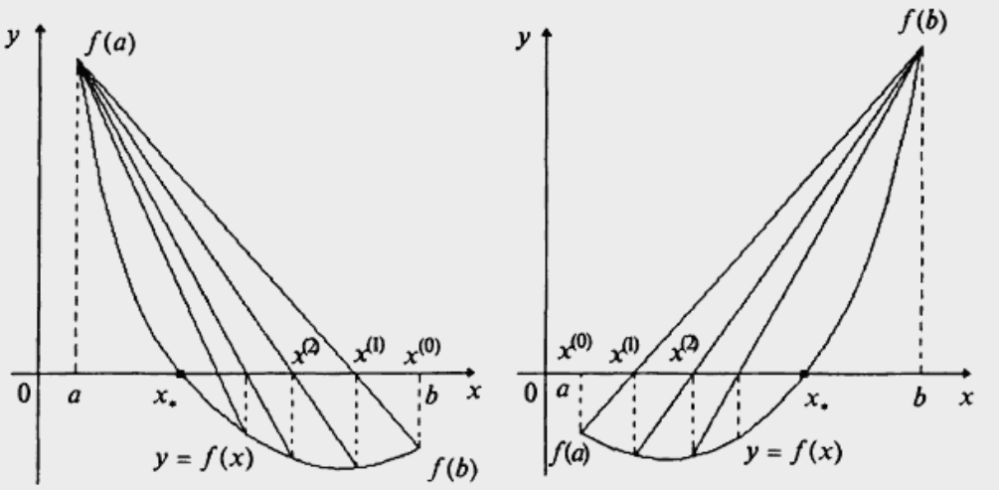



Метод хорд
Отрезок $\left[x_{0},x_{n}\right]$ делится в отношении $\left|f\left(x_{0}\right)\right|:\left|f(x_{n})\right|$
$x_{1}=x_{0}−\frac{f\left(x_{0}\right)}{f\left(x_{n}\right)−f\left(x_{0}\right)}\left(x_{n}−x_{0}\right)$
$$f^{′′}\left(x\right)<0$$
$$f^{′′}\left(x\right)>0$$

Slide 16
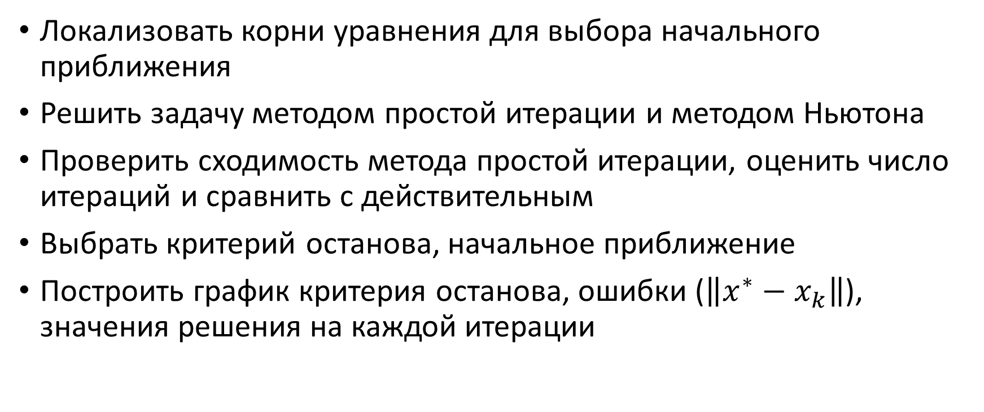
Задание
Локализовать корни уравнения для выбора начального приближения
Решить задачу методом простой итерации и методом Ньютона
Проверить сходимость метода простой итерации, оценить число итераций и сравнить с действительным
Выбрать критерий останова, начальное приближение
Построить график критерия останова, ошибки ($\left\|x^{∗}−x_{k}\right\|$), значения решения на каждой итерации

Slide 17
Задание* на интерес
Реализовать метод третьего порядка
Сравнить число итераций по всем методам
Выделить наиболее быстрый метод

Slide 18
Спасибо за внимание

